Slide 1

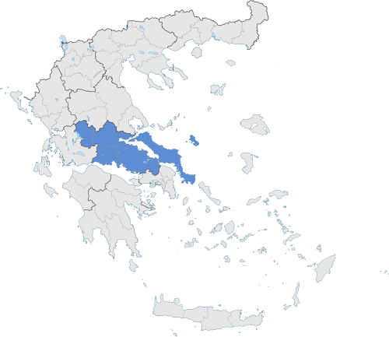
Θεματικό Εργαστήριο Τομέων:
Αλυσίδας Αξίας Μετάλλου
&
Περιβάλλοντος – Πράσινης Καινοτομίας
Λιβαδειά, 3 Ιουλίου 2026
Notes:
Αξιότιμε κ. Περιφερειάρχη, κυρίες και κύριοι συνάδελφοι, εκπρόσωποι της επιχειρηματικότητας και της επιστημονικής κοινότητας.
Σήμερα, εδώ στη Λιβαδειά, κάνουμε ένα καθοριστικό βήμα για το μέλλον της Περιφέρειάς μας. Αυτό το Θεματικό Εργαστήριο δεν είναι μια τυπική συνάντηση, αλλά η ζωντανή εκκίνηση μιας συμμετοχικής προσπάθειας.

Slide 2

Στρατηγική Έξυπνης Εξειδίκευσης και Διαδικασίας Επιχειρηματικής Ανακάλυψης στη Στερεά Ελλάδα
Τομείς Προτεραιότητας της Εθνικής Στρατηγικής Έξυπνης Εξειδίκευσης

Slide 3
Τομείς Προτεραιότητας της Εθνικής Στρατηγικής Έξυπνης Εξειδίκευσης
(όπως εγκρίθηκε το 2023):
Βιομηχανική Παραγωγή– Υλικά - Κατασκευή
Πολιτισμός – Τουρισμός – Δημιουργικές Βιομηχανίες
Αγροδιατροφή
Περιβάλλον - Βιώσιμη Ανάπτυξη - Κυκλική Οικονομία
Υγεία και Φάρμακο
Έξυπνες Μεταφορές και Εφοδιαστική Αλυσίδα
Βιώσιμη Ενέργεια
Τεχνολογίες Πληροφορικής & Επικοινωνιών

Slide 4
Τομείς Προτεραιότητας της ΠΕΡΙΦΕΡΕΙΑΚΗΣ Στρατηγικής Έξυπνης Εξειδίκευσης
(όπως εγκρίθηκε το 2023):
Αγροδιατροφή
Βιομηχανία της Εμπειρίας
Αλυσίδα Αξίας του Μετάλλου
Περιβάλλον – πράσινη καινοτομία
Ζητούμενο: Η διενέργεια της συμμετοχικής Διαδικασία Επιχειρηματικής Ανακάλυψης (ΔΕΑ) για την εξειδίκευση των προτεραιοτήτων της ΠΣτΕ, με αναφορά στην ΕΣΕΕ και την έκδοση προσκλήσεων καινοτομίας από τη Διαχειριστική Αρχή της Περιφέρειας.
Notes:
Κυρίες και κύριοι, η επιλογή να εξετάσουμε αυτούς τους δύο τομείς μαζί στο σημερινό εργαστήριο δεν είναι τυχαία. Στην πραγματικότητα, το Περιβάλλον και η Πράσινη Καινοτομία αποτελούν το κλειδί για το μέλλον της Αλυσίδας Αξίας του Μετάλλου στην Περιφέρειά μας.
Η βαριά βιομηχανία μετάλλου της Στερεάς Ελλάδας αντιμετωπίζει σήμερα τεράστιες προκλήσεις, όπως το αυξανόμενο ενεργειακό κόστος και οι αυστηροί ευρωπαϊκοί περιβαλλοντικοί κανονισμοί. Η απάντηση σε αυτές τις προκλήσεις δεν είναι η συρρίκνωση, αλλά η πράσινη μετάβαση.
Εδώ ακριβώς γεννιούνται οι διατομεακές δράσεις που καλούμαστε να αναδείξουμε:
Πώς μπορεί η βιομηχανία μετάλλου να υιοθετήσει μοντέλα κυκλικής οικονομίας, αξιοποιώντας τα υποπροϊόντα και τα απόβλητά της ως πρώτες ύλες για άλλες δραστηριότητες;
Πώς μπορούμε να αναπτύξουμε καινοτόμες, πράσινες τεχνολογίες για τη μείωση του ενεργειακού αποτυπώματος των εργοστασίων μας;
Η βιωσιμότητα του μετάλλου περνά μέσα από την πράσινη καινοτομία. Αν καταφέρουμε να συνδέσουμε αυτούς τους δύο κόσμους, η Στερεά Ελλάδα δεν θα είναι απλώς μια περιφέρεια που παράγει μέταλλο, αλλά μια περιφέρεια που πρωτοπορεί διεθνώς στην πράσινη, βιώσιμη μεταλλουργία.

Slide 5
Συντελεστές της Διαδικασίας
Διεύθυνση Αναπτυξιακού Προγραμματισμού, ως Αρμόδιο Όργανο της Περιφέρειας για την ΔΕΑ.
Μηχανισμός Ανάδειξης Καινοτομίας (της ΣΚΑΠΑΝΗ ΑΕ) για την υποστήριξη των ενεργειών της ΔΕΑ και την τήρηση του χρονοδιαγράμματος.
Συμβουλευτικές Ομάδες, μία για καθέναν από τους 4 Τομείς Προτεραιότητας της ΠΣτΕ.
Σύμβουλος Υποστήριξης της Διαδικασίας Επιχειρηματικής Ανακάλυψης

Slide 6
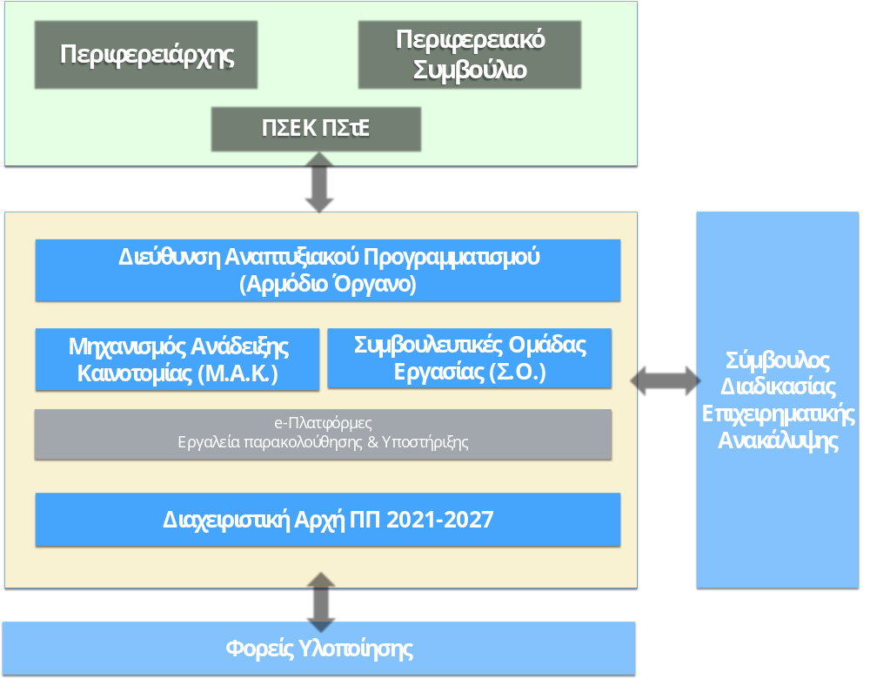
Συντελεστές της Διαδικασίας
Notes:
Όπως αποτυπώνεται και στο οργανόγραμμα της διαδικασίας μας, το Περιφερειακό Συμβούλιο Έρευνας και Καινοτομίας (ΠΣΕΚ) στέκεται δίπλα στον Περιφερειάρχη και το Περιφερειακό Συμβούλιο, αποτελώντας τη γέφυρα ανάμεσα στον σχεδιασμό της πολιτικής και την πράξη

Slide 7
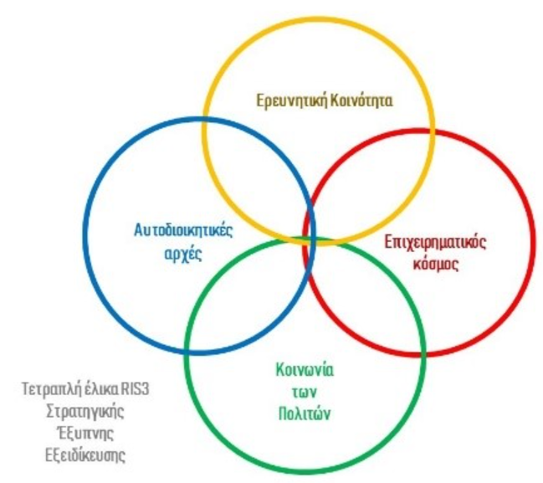
Συντελεστές της Διαδικασίας
Συμβουλευτικές Ομάδες Εργασίας
Με απόφαση Περιφερειάρχη τέσσερις (4) Συμβουλευτικές Ομάδες Εργασίας, μια για καθέναν από τους τέσσερις γενικούς Τομείς Προτεραιότητας της Περιφέρειας Στερεάς Ελλάδας για τη διεξαγωγή της Διαδικασίας Επιχειρηματικής Ανακάλυψης.
Οι Ομάδες αποτελούνται από εκπροσώπους της 4πλής έλικας στον αντίστοιχο Τομέα (ακαδημαϊκοί-ερευνητές, εκπρόσωποι φορέων, εκπρόσωποι επιχειρηματικότητας, αρμόδια στελέχη της δημόσιας διοίκησης).
Notes:
Η επιτυχία της Περιφερειακής Στρατηγικής Έξυπνης Εξειδίκευσης (RIS3) βασίζεται στο μοντέλο της τετραπλής έλικας. Φέρνουμε στο ίδιο τραπέζι την Ερευνητική Κοινότητα, τις Αυτοδιοικητικές Αρχές, τον Επιχειρηματικό Κόσμο και την Κοινωνία των Πολιτών. Κανένας σχεδιασμός δεν μπορεί να πετύχει αν δεν γεννηθεί μέσα από τις πραγματικές ανάγκες της αγοράς.
Βλέπουμε στην κορυφή την Ερευνητική Κοινότητα. Για να πετύχει η Στρατηγική Έξυπνης Εξειδίκευσης, οφείλουμε να αξιοποιήσουμε στο μέγιστο το επιστημονικό δυναμικό που βρίσκεται εδώ, μέσα στην ίδια μας την Περιφέρεια.
Και θέλω να σταθώ σε αυτό: Η Στερεά Ελλάδα έχει το μεγάλο πλεονέκτημα να φιλοξενεί ΔΥΝΑΜΙΚΑ και ΕΦΑΡΜΟΣΜΕΝΑ πανεπιστημιακά τμήματα για τη ΒΙΟΜΗΧΑΝΙΑ και τη ΔΙΑΧΕΙΡΙΣΗ ΦΥΣΙΚΩΝ ΠΟΡΩΝ όπως στο ΕΚΠΑ τα οποία ιδρύθηκαν με Περιφερειακή Στρατηγική (RIS), τα οποία δραστηριοποιούνται και αναπτύσσονται στην περιοχή μας. Το ΕΚΠΑ διαθέτει το κατάλληλο επιστημονικό προσωπικό, τα εργαστήρια και την τεχνογνωσία που εφάπτονται απόλυτα τόσο με την Αλυσίδα Αξίας του Μετάλλου όσο και με το Περιβάλλον και την Πράσινη Καινοτομία.
Αυτή η δυναμική εφαρμοσμένων επιστημών δεν μπορεί και δεν πρέπει να μείνει έξω από τον σχεδιασμό μας. Τα Πανεπιστήμια αποτελούν οργανικό κομμάτι της ερευνητικής έλικας της Περιφέρειάς μας και η ενεργός συμμετοχή των τμημάτων του είναι απαραίτητη προϋπόθεση για να δώσουμε επιστημονικό βάθος οριζόντιο εύρος στις επενδύσεις και ΠΑΝΤΑ πρακτικές λύσεις στις προσκλήσεις που θα ακολουθήσουν.

Slide 8
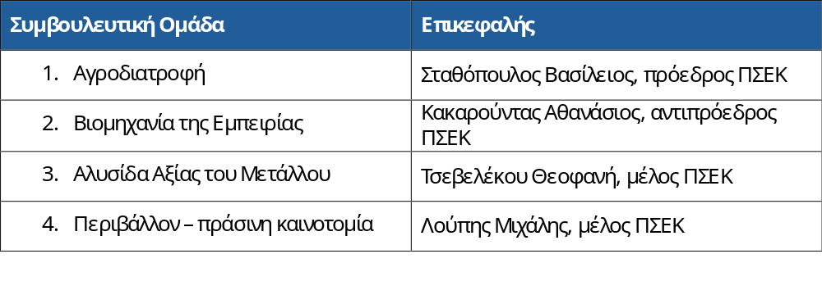
Συντελεστές της Διαδικασίας
Συμβουλευτικές Ομάδες Εργασίας
Επικεφαλής κάθε Ομάδας είναι μέλος του ΠΣΕΚ Στερεάς Ελλάδας
Notes:
Αλυσίδα Αξίας του Μετάλλου: Ένας κλάδος-ορόσημο για την οικονομία της Στερεάς Ελλάδας. Στόχος μας, υπό την καθοδήγηση της Συμβουλευτικής Ομάδας με επικεφαλής το μέλος μας, την κα Τσεβελέκου, είναι η εισαγωγή καινοτομίας και νέων υλικών για να διατηρήσουμε το ανταγωνιστικό μας πλεονέκτημα.
Περιβάλλον – Πράσινη Καινοτομία: Με επικεφαλής της ομάδας το μέλος μας, τον κ. Λούπη, καλούμαστε να δώσουμε λύσεις σε θέματα βιώσιμης ανάπτυξης και κυκλικής οικονομίας. Η πράσινη μετάβαση δεν είναι υποχρέωση, είναι η μεγαλύτερη επιχειρηματική ευκαιρία της δεκαετίας.

Slide 9
Χαρτογράφηση των Τομέων στην ΠΣτΕ
Για καθέναν από τους 4 τομείς προτεραιότητας, παράλληλα με τις εργασίες των Συμβουλευτικών Ομάδων και υποστηρικτικά γι’ αυτές, με μέριμνα της ΣΚΑΠΑΝΗ Α.Ε. πραγματοποιήθηκε χαρτογράφησή τους σε κείμενο βάσης που περιλαμβάνει:
Επιχειρήσεις του Τομέα
Ερευνητικούς Φορείς
Δυναμική Ε&Α του Τομέα
Φορείς της Κοινωνίας των Πολιτών
Φορείς της Δημόσιας Διοίκησης
Κατάλογο εμπλεκομένων
Notes:
ας δούμε τι ακριβώς ζητάμε από τις Συμβουλευτικές Ομάδες. Το έργο τους, όπως βλέπετε, είναι πραγματικά βαρύ.
Από τη χαρτογράφηση που ήδη υλοποιήθηκε με τη μέριμνα της ΣΚΑΠΑΝΗ Α.Ε., περνάμε πλέον στην ουσία: στην ιεράρχηση των προτεραιοτήτων, την ανάδειξη διατομεακών δράσεων και τον εντοπισμό αναγκών...

Slide 10
Έργο κάθε Συμβουλευτικής Ομάδας
Εξειδίκευση και η ιεράρχηση των προτεραιοτήτων του Τομέα της για την Περιφέρεια Στερεάς Ελλάδας
Προετοιμασία κειμένων πολιτικής για τον Θεματικό τομέα της,
Υποστήριξη της Διαβούλευσης του κειμένων πολιτικής της Σ.Ο., και των προτάσεών της (ανοικτή διαβούλευση, στοχευμένα workshops, κ.λπ.)
Αποδελτίωση και τεκμηρίωση των αποτελεσμάτων των διαβουλεύσεων και των εργαστηρίων και η εξαγωγή συμπερασμάτων από τις συζητήσεις και τα ερωτηματολόγια.
Προετοιμασία τελικού κειμένου και «οδικού χάρτη» παρεμβάσεων για τον τομέα ευθύνης της, το οποίο θα περιέχει τις προτεινόμενες θεματικές παρεμβάσεις και προτεραιότητες του τομέα
Ανάδειξη πιθανών προτάσεων για διατομεακές Δράσεις / Παρεμβάσεις.
Ανάδειξη αναγκών σε θέματα reskilling / upskilling
Υποστήριξη του ΠΣΕΚ και της Διαχειριστικής Αρχής της ΠΣτΕ στην έκδοση προσκλήσεων.
Notes:
Παράλληλα, οι Συμβουλευτικές Ομάδες έχουν μια ακόμη κομβική αποστολή: την ανάδειξη των αναγκών σε θέματα Reskilling και Upskilling.
Καμία τεχνολογική εξέλιξη στην Αλυσίδα Αξίας του Μετάλλου ή στην Πράσινη Καινοτομία δεν μπορεί να εφαρμοστεί, αν οι εργαζόμενοι και τα στελέχη των επιχειρήσεών μας στη Στερεά Ελλάδα δεν διαθέτουν τις κατάλληλες δεξιότητες.
Πρέπει, λοιπόν, να καταγράψουμε με ακρίβεια ποιες νέες δεξιότητες απαιτεί η αγορά, ώστε να σχεδιάσουμε στοχευμένα προγράμματα κατάρτισης που θα κρατήσουν το ανθρώπινο δυναμικό μας στην αιχμή των εξελίξεων.
Όλα αυτά, όμως, πρέπει να γίνουν υπό το πρίσμα της ΑΞΙΟΠΟΙΗΣΗΣ των ΠΟΡΩΝ της ΠΕΡΙΦΕΡΕΙΑΣ μας – τόσο των επιχειρήσεων όσο ΚΑΙ και των Πανεπιστημίων μας (Τμήμα ΔΙΑΧΕΙΡΙΣΗΣ ΦΥΣΙΚΩΝ ΠΟΡΩΝ ή ΨΗΦΙΑΚΗΣ ΒΙΟΜΗΧΑΝΙΑΣ κλπ)
Πρόκειται για μια στρατηγική τακτική που όχι μόνο αναπτύσσει την επιχειρηματικότητα, αλλά αντιμάχεται έμπρακτα το brain drain και το δημογραφικό πρόβλημα που μαστίζει την περιφέρειά μας. Δίνοντας κίνητρα και έργο στα δικά μας μυαλά και στις δικές μας επιχειρήσεις, κρατάμε τους νέους μας εδώ.
Σας καλώ, λοιπόν, να το κρατήσετε αυτό πολύ βαθιά στη σκέψη σας κατά τη συζήτηση που θα ακολουθήσει, αλλά και κατά τον σχεδιασμό των δράσεων που θα σκεφτούμε στη συνέχεια.
Ο Τελικός Στόχος: Το ΠΣΕΚ θα υποστηρίξει ενεργά τη Διαχειριστική Αρχή της Περιφέρειας ώστε τα συμπεράσματα αυτών των εργαστηρίων να μετατραπούν άμεσα σε στοχευμένες, ουσιαστικές προσκλήσεις καινοτομίας.

Slide 11
Σας ευχαριστώ
Βασίλειος Σταθόπουλος
Καθηγητής ΕΚΠΑ
Πρόεδρος ΠΣΕΚ Στερεάς Ελλάδας
Notes:
Σας καλώ λοιπόν σε μια ανοιχτή, ειλικρινή και παραγωγική διαβούλευση. Η γνώση υπάρχει στα πανεπιστήμια και τα εργαστήριά μας, η δυναμική υπάρχει στις επιχειρήσεις μας. Εδώ, σήμερα, τις ενώνουμε. Σας ευχαριστώ πολύ

